Slide 1
Bonjour!
mardi, le vingt et un janvier

Slide 2
Travail de cloche
Write two sentences using the verb préférer: one having “Tu” as the subject and the other having “Vous” as the subject.

Slide 3
Bonjour!
mardi, le vingt et un janvier
un moment de culture francophone
un repas magnifique
le basket
The students will demonstate their mastery of the content of Unit 5.

Slide 4
Pourquoi tombons-nous?
Nous tombons pour apprendre comment se lever.

Slide 5
Sommes-nous prêts?
Nous sommes prêts !

Slide 6
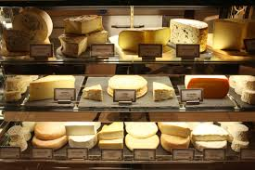
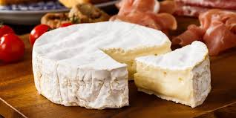
There are 350 – 450 varieties of cheese produced in France, fifty-six of which have been granted the status of Appellation d’Origine Contrôllée

Slide 7
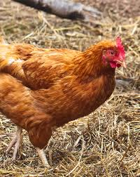
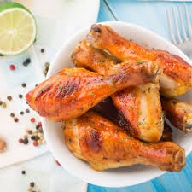
la poule
le poulet

Slide 8
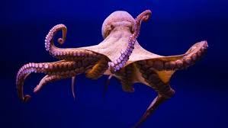
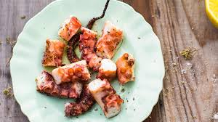
la pleuvre
le poulpe

Slide 9
Aimez-vous le poulpe?
Mangez-vous du poulpe souvent, parfois, rarement, ou jamais?
Quelle est votre saison préférée pour manger du poulpe?
Quelles sont deux autres choses que vous aimez manger avec le poulpe?
Que buvez-vous quand vous mangez du poulpe?
Qu’est-ce que vous aimez faire après vous mangez du poulpe?

Slide 10
p. 212
Le basket

Slide 11
Devoirs

Slide 12
Billet de sortie
Translate into French: In winter, when it is cold, I like to eat chicken and drink tea.

